Slide 1

序 樂
安靜默禱
（請將您的手機設置為靜音狀態）

Slide 2

宣召敬拜

Slide 3

信仰告白
使徒信經
Apostles Creed

Slide 4
1. 我信上帝，全能的父， 創造天地的主。
2. 我信我主耶穌基督，上帝的獨生子；
3. 因著聖靈感孕，從童貞女馬利亞所生；
4. 在本丟彼拉多手下受難，被釘在十字架
上，受死，埋葬；
5. 降在陰間；第三天從死裡復活；
6. 他升天，坐在全能父上帝的右邊；
7. 將來必從那裡降臨，審判活人，死人。

Slide 5
8. 我信聖靈；
9. 我信聖而公之教會；我信聖徒相通；
10. 我信罪得赦免，
11. 我信身體復活；
12. 我信永生。阿們！

Slide 6
耶和華祢是我的神

Slide 7
耶和華祢是我的神
我要時時稱頌祢的名
祢是我的盾牌 是我的榮耀
又是叫我抬起頭的神
1/11

Slide 8
縱然仇敵圍繞攻擊我
在祢懷中必不怕遭害
2/11

Slide 9
祢是我的神 我所倚靠的
祢同在使我全然得勝
3/11

Slide 10
耶和華祢是我的神
我要時時稱頌祢的名
祢是我的盾牌 是我的榮耀
又是叫我抬起頭的神
4/11

Slide 11
縱然仇敵圍繞攻擊我
在祢懷中必不怕遭害
5/11

Slide 12
祢是我的神 我所倚靠的
祢同在使我全然得勝
6/11

Slide 13
縱然仇敵圍繞攻擊我
在祢懷中必不怕遭害
7/11

Slide 14
祢是我的神 我所倚靠的
祢同在使我全然得勝
8/11

Slide 15
縱然仇敵圍繞攻擊我
在祢懷中必不怕遭害
9/11

Slide 16
祢是我的神 我所倚靠的
祢同在使我全然得勝
10/11

Slide 17
祢是我的神 我所倚靠的
祢同在使我全然得勝
11/11

Slide 18

充满我

Slide 19
我的心 惟有袮
我的靈 渴慕袮
2/26

Slide 20
我全人 獻給袮
以全心 讚美袮
3/26

Slide 21
舉雙手 敬拜袮
深深說 我愛袮
4/26

Slide 22
我的神 我的主
我渴望 親近袮
5/26

Slide 23
充滿我 澆灌我
使我靈 得滿溢
6/26

Slide 24
充滿我 潔淨我
更新我
7/26

Slide 25
充滿我 滋潤我
讓袮愛來圍繞我
8/26

Slide 26
我一生 我一世
屬於袮
9/26

Slide 27
我的心 唯有袮
我的靈 渴慕袮
10/26

Slide 28
我全人 獻給袮
以全心 讚美袮
11/26

Slide 29
舉雙手 敬拜袮
深深說 我愛袮
12/26

Slide 30
我的神 我的主
我渴望 親近袮
13/26

Slide 31
充滿我 澆灌我
使我靈 得滿溢
14/26

Slide 32
充滿我 潔淨我
更新我
15/26

Slide 33
充滿我 滋潤我
讓袮愛來圍繞我
16/26

Slide 34
我一生 我一世
屬於袮
17/26

Slide 35
充滿我 澆灌我
使我靈 得滿溢
18/26

Slide 36
充滿我 潔淨我
更新我
19/26

Slide 37
充滿我 滋潤我
讓袮愛來圍繞我
20/26

Slide 38
我一生 我一世
屬於袮
21/26

Slide 39
充滿我 澆灌我
使我靈 得滿溢
22/26

Slide 40
充滿我 潔淨我
更新我
23/26

Slide 41
充滿我 滋潤我
讓袮愛來圍繞我
24/26

Slide 42
我一生 我一世
屬於袮
25/26

Slide 43
我一生 我一世
屬於袮
26/26

Slide 44
自耶穌來住在我心

Slide 45
我生命已有了真奇妙的改變
自耶穌來住在我心！
我久慕的亮光今照耀我魂間
自耶穌來住在我心！
1/7

Slide 46
自耶穌來住在我心
自耶穌來住在我心
喜樂潮溢我魂如海濤浪滾滾
自耶穌來住在我心
2/7

Slide 47
我已停止流蕩不再入那迷途
自耶穌來住在我心！
我的罪雖眾多主寶血已抹塗
自耶穌來住在我心！
3/7

Slide 48
自耶穌來住在我心
自耶穌來住在我心
喜樂潮溢我魂如海濤浪滾滾
自耶穌來住在我心
4/7

Slide 49
我深知與救主將永住那美城
自耶穌來住在我心！
我心中充滿喜樂勇敢往前行
自耶穌來住在我心！
5/7

Slide 50
自耶穌來住在我心
自耶穌來住在我心
6/7

Slide 51
喜樂潮溢我魂如海濤浪滾滾
自耶穌來住在我心
7/7

Slide 52

禱 告

Slide 53

馬太福音 6﹕9-13
主禱文
我們在天上的父
願人都尊祢的名為聖 願祢的國降臨
願祢的旨意行在地上 如同行在天上
我們日用的飲食 今日賜給我們
免我們的債 如同我們免了人的債
不叫我們遇見試探 救我們脫離兇惡
因為國度 權柄 榮耀 全是祢的 直到永遠 阿們！

Slide 54
读 经
詩篇 73

Slide 55
詩篇73:1-6
（亞薩的詩。）神實在恩待以色列那些清心的人！
至於我，我的腳幾乎失閃；我的腳險些滑跌。我見惡人和狂傲人享平安就心懷不平。
他們死的時候沒有疼痛；他們的力氣卻也壯實。他們不像別人受苦，也不像別人遭災。所以，驕傲如鏈子戴在他們的項上；強暴像衣裳遮住他們的身體。

Slide 56
詩篇73:7-12
他們的眼睛因體胖而凸出；他們所得的，過於心裡所想的。他們譏笑人，憑惡意說欺壓人的話；他們說話自高。他們的口褻瀆上天；他們的舌毀謗全地。
所以神的民歸到這裡，喝盡了滿杯的苦水。
他們說：「神怎能曉得？至高者豈有知識呢？看哪，這就是惡人；他們既是常享安逸，財寶便加增。」

Slide 57
詩篇73:13-16
我實在徒然潔淨了我的心，徒然洗手表明無辜。
因為，我終日遭災難；每早晨受懲治。
我若說，我要這樣講，這就是以奸詐待你的眾子。
我思索怎能明白這事，眼看實係為難，

Slide 58

詩篇73:17-22
等我進了神的聖所，思想他們的結局。你實在把他們安在滑地，使他們掉在沉淪之中。他們轉眼之間成了何等的荒涼！他們被驚恐滅盡了。人睡醒了，怎樣看夢；主啊，你醒了也必照樣輕看他們的影像。
因而，我心裡發酸，肺腑被刺。我這樣愚昧無知，在你面前如畜類一般。

Slide 59
詩篇73:23-26
1
然而，我常與你同在；你攙著我的右手。
你要以你的訓言引導我，以後必接我到榮耀裡。
除你以外，在天上我有誰呢？除你以外，在地上我也沒有所愛慕的。我的肉體和我的心腸衰殘；但神是我心裡的力量，又是我的福分，直到永遠。

Slide 60
詩篇73:27-28
1
遠離你的，必要死亡；
凡離棄你行邪淫的，你都滅絕了。
但我親近神是於我有益；我以主耶和華為我的避難所，好叫我述說你一切的作為。

Slide 61
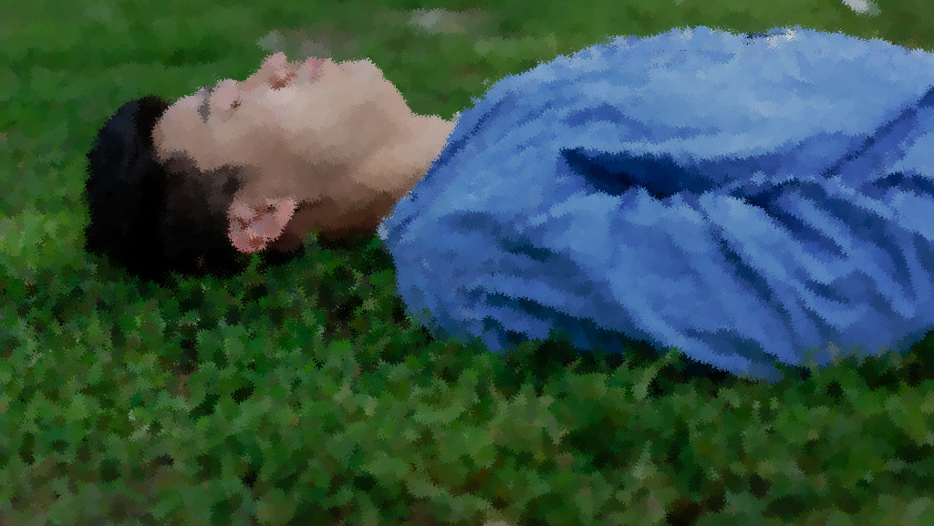
神啊，我想躺平了!
《敬虔有什麼用? 》
詩篇73篇

Slide 62


我見惡人和狂傲人享平安
就心懷不平
➀有公理嗎？為什麼惡人得到義人應得的好處呢？
➁有意思嗎？這樣的話我為何還苦苦努力敬虔呢？
➂有不對嗎？我嫉妒不滿，氣憤灰心，幾乎滑跌…

Slide 63
但我親近神
是與我有益
➀什麼是真正的結局？
➁什麼是真正的福份？
➂什麼是真正的信仰？

Slide 64
回應詩歌

Slide 65
求祢為我造清潔的心

Slide 66
神啊 求祢為我造清潔的心
使我裡面重新有正直的靈
不要丟棄我 使我離開祢的面
不要從我收回祢聖靈
1/8

Slide 67
求祢使我仍得救恩之樂
賜我樂意的靈來扶持我
祢的杖 祢的竿 領我到祢的面前
使我走正義路
2/8

Slide 68
神啊 祢是拯救我的神
我的好處不在祢以外
我的舌頭高聲歌唱祢慈愛
我的口傳揚讚美祢的話
3/8

Slide 69
神啊 求祢為我造清潔的心
使我裡面重新有正直的靈
不要丟棄我 使我離開祢的面
不要從我收回祢聖靈
4/8

Slide 70
求祢使我仍得救恩之樂
賜我樂意的靈來扶持我
祢的杖 祢的竿 領我到祢的面前
使我走正義路
5/8

Slide 71
神啊 祢是拯救我的神
我的好處不在祢以外
我的舌頭高聲歌唱祢慈愛
我的口傳揚讚美祢的話
6/8

Slide 72
神啊 祢是拯救我的神
我的好處不在祢以外
我的舌頭高聲歌唱祢慈愛
我的口傳揚讚美祢的話
7/8

Slide 73
神啊 求祢為我造清潔的心
使我裡面重新有正直的靈
不要丟棄我 使我離開祢的面
不要從我收回祢聖靈（x2)
8/8

Slide 74
奉 獻
Offering

Slide 75
求主祝福 我手所獻
我心所愛 國度事工
惟靠信心 專一仰望
其餘一切 在主手中
求主指引 一生前路
遵主旨意 永不偏離
愛主教會 肢體和睦
傳主福音 直到地極

Slide 76

奉獻禱告

Slide 77
三一頌
讚美真神萬福之根 世上萬民讚美主恩
天使天軍讚美主名 讚美聖父聖子聖靈
阿 們

Slide 78

祝 禱
Benediction

Slide 79
阿們頌
阿們！ 阿們！ 阿們！

Slide 80

歡 迎 歌
歡迎 歡迎
我们歡迎 主内歡迎你
歡迎你到這個主所愛的大家庭
哈利路亞 我們歡迎
誠心歡迎你 主内歡迎你

Slide 81

本周報告
1. 『長執會』通過以下三項提案，將於今年10/27教會舉行的第 35 屆年會中，由會友投票表決，請代禱。 (1) 黃嘉松牧師已接受長執會的聘請，將於2025年1月出任 代理主任牧師 (Part Time)。 (2) 『長老議會』決議於明年增加一位長老，提名黃本立弟兄為 下屆長老候選人。 (3) 2025 年新執事提名人選 : 何自強弟兄、孔繁琅弟兄、胡景坤弟兄、謝昊弟兄。

Slide 82
本周報告
2. 陳肇兆牧師今年在教會服事的『年中報告』貼在聯誼廳對面的佈告欄上。求 神記念賜福陳牧師在主裡忠心的事奉。

Slide 83
本周報告
3. 『八月份週五晚上8:00的團契聚會』 講題及講員如下: 8/2 從聖經看取消 # 47法案 講員: 丁曉東長老 8/9 從聖經看今屆美國大選 講員:郭東鷹長老 8/16 從聖經看今天以巴戰爭 講員: 陳肇兆牧師 8/23 從聖經看灣區貧富不均 講員: 陳肇兆牧師

Slide 84
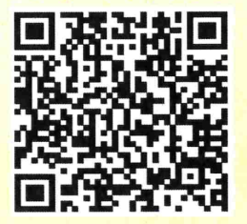
本周報告
4.『夏令會 於 8/31 (六) 及9/1 (日) 兩天在教會 舉行，今年的講員秦廣樂牧師特別看重家庭健康， 并善於輔導不同背景的人士，他牧養的教會有 一個特點，就是: 家庭和睦、婚姻健康，弟兄姊妹 在『主內合一，同心同行』。報名方式: (1) 填寫在招待桌上的報名表，寫好後請投入奉獻箱。 或者 (2) 掃描二維碼 (在夏令會的單張上) * 免費報名參加 *

Slide 85
本周報告
6. 擘餅聚會 下週日 (8/4) 上午9:30 - 10:30 在大堂舉行，請弟兄姊妹預備心準時參加。 夏令會免費報名 二維碼 Repeat here:

Slide 86

禱 告

Slide 87

賜福予你
願主的恩惠慈愛與你同在
願主的靈時時圍繞
恩典降下 賜福予你
平安喜樂天天充滿你
（2X）
賜福予你 賜福予你
平安喜樂天天充滿你
（2X）

